Slide 1
第19讲 从粒子到宇宙
2025年中考物理基础知识复习课件

Slide 2
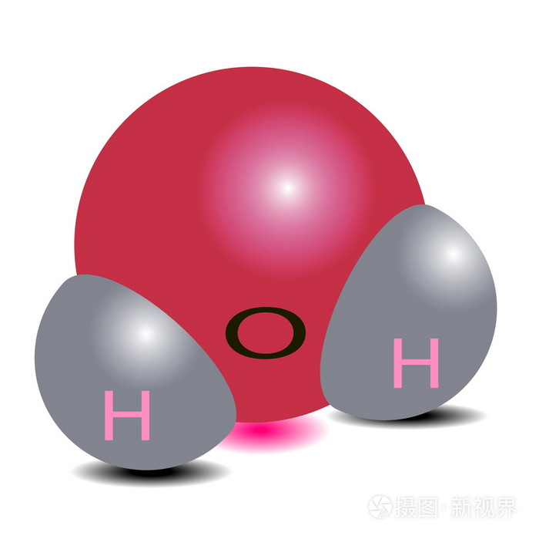
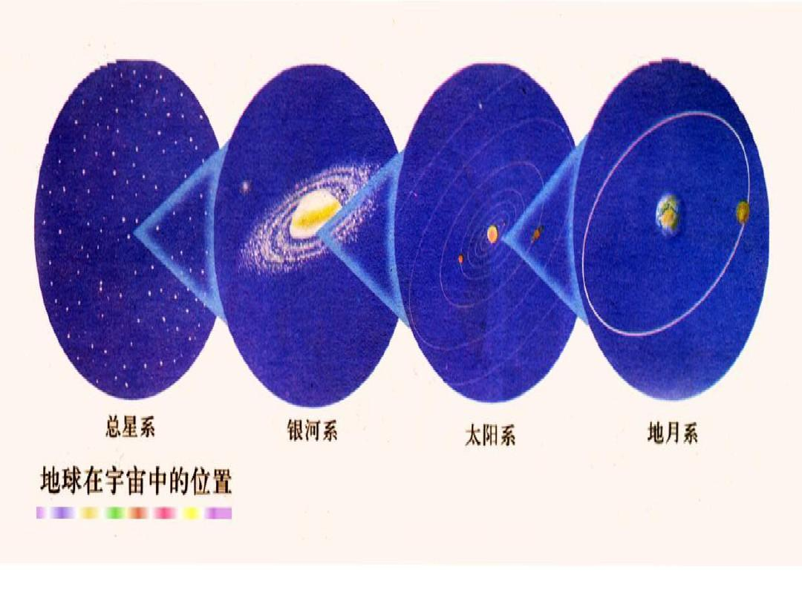
物质结构
微观原子结构
分子
原子
宏观天体结构

Slide 3
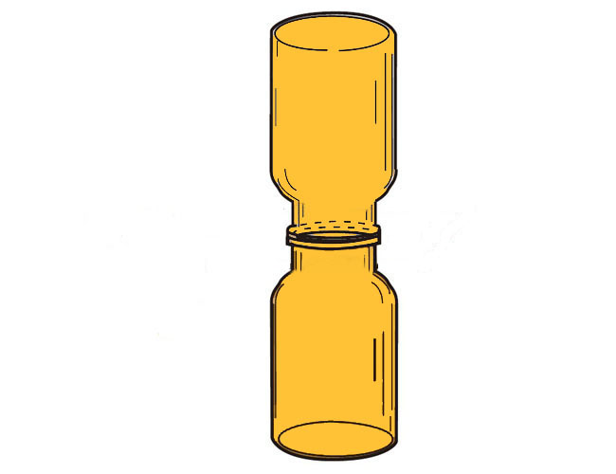
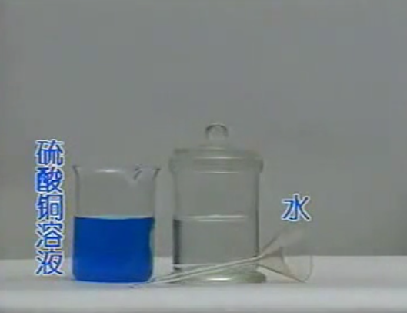
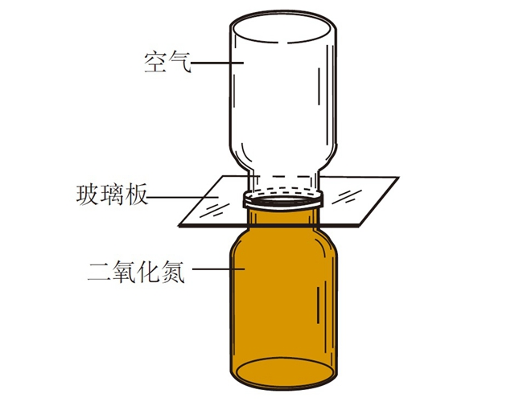
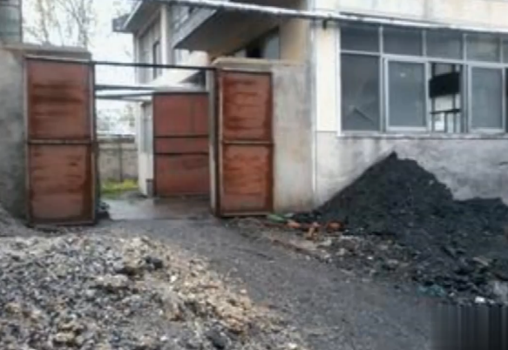
扩散现象
扩散：
不同的物质在互相接触时彼此进入对方的现象。
扩散现象表明：
一切物质的分子都在永不停息地做着无规则运动。也表明分子间有间隙。

Slide 4
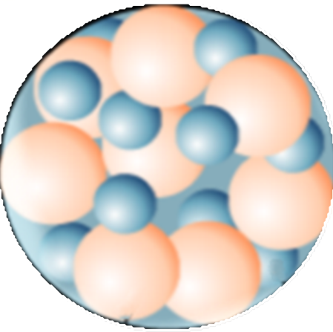
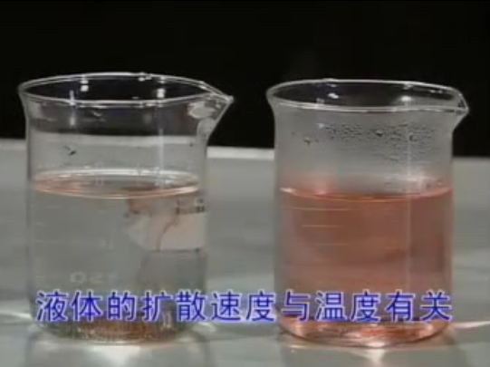
酒精分子
水分子
实验表明
温度越高，分子运动越剧烈。
分子之间有间隙

Slide 5
“N95”型口罩（如图所示）对直径为0.075μm±0.020μm的非油性颗粒（如粉尘、PM2.5、飞沫、微生物）具有95%以上的过滤效率，它由三层构成：内层吸水层，中间过滤层，外层疏水层，则下列说法正确的是（ ）
A．新冠病毒随飞沫传播是一种分子运动
B．过滤效率高，是因为口罩材料分子之间没有空隙
C．中间过滤层能够过滤掉非油性颗粒，是因为颗粒分子间存在斥力
D．内层吸水层能够有效吸收呼出的水蒸气，说明分子之间存在引力
D
飞沫是肉眼可以看到，故不是分子
由分子热运动可知任何物质分子之间存在间隙
颗粒间距离较大，分子间作用力不明显
内层吸水层能够有效吸收呼出的水蒸气分子，体现的是分子间存在引力

Slide 6
2、花气袭人知骤暖，鹊声穿树喜新晴”。
对于前一句是根据 这一物理知识来判断当时周边的气温突然变化。成雾霾天气的主要污染物是PM2.5，其直径大约是一般分子直径（数量级为10^{﹣10}m）的2万倍的悬浮颗粒物，它在空中的运动 （“属于”或“不属于”）分子的无规则运动。
温度越高，分子运动越剧烈
不属于
3、5月31日是“世界无烟日”，吸烟危害健康，即使只有很少人吸烟，整个场所也会充满烟味，这属于_______现象：“花气袭人知骤暖”说明分子的热运动与_______有关。
扩散
温度

Slide 7
分子间的作用力
分子之间存在引力
分子之间存在斥力
实验表明，分子间同时存在引力和斥力。

Slide 8
分子间的作用力与分子间距离的关系
f₁
f₁'
f
f '
r > 10r₀
f₂
f₂'
f
f '
r₀
f₁和f₁'为分子间引力， f₂和f₂'为分子间斥力。当分子间距离为r₀时，分子受到的引力和斥力相互平衡。
当r>r₀时，分子间作用力表现为引力。
当r<r₀时，分子间作用力表现为斥力。
当r>10r₀时，分子间无作用力。
当r=r₀ 引力 = 斥力
当r>r₀ 引力 > 斥力
当r<r₀ 引力 < 斥力
当r>10r₀ 无作用力

Slide 9
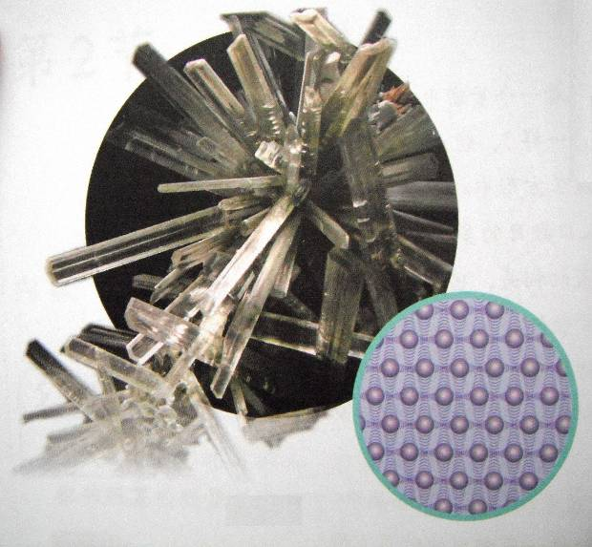
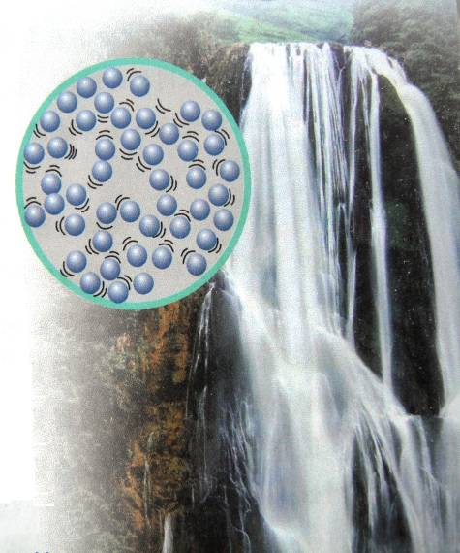
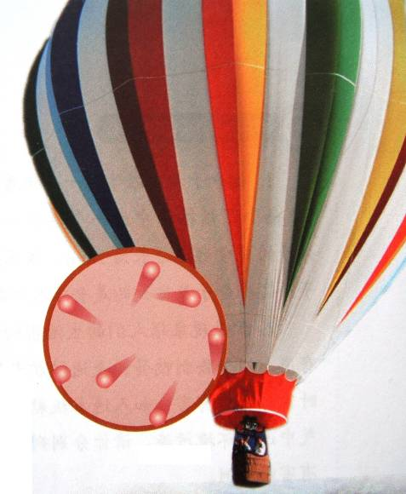
固体、液体、气体物质的宏观特性和微观描述
固体分子间距
液体分子间距
气体分子间距
分子间距决定了分子间的作用力，从而决定了固体、液体和气体的特征。气体分子之间的距离就很远，彼此之间几乎没有相互作用力。

Slide 10
例 下列关于分子间的作用力的说法中正确的是（ ）
A．一根铁棒很难被拉断，这说明铁棒的分子间只存在引力
B．液体非常容易流动，这说明液体分子间主要是斥力
C．气体很容易被压缩的原因是因为气体分子间没有作用力
D．分子间的距离减小，分子间的引力和斥力都增大
D

Slide 11
例 （1）荷叶上两滴水珠接触时，能自动结合成一滴较大的水珠，这一事实说明分子间存在着____。
（2）如右图所示，封闭在注射器筒内的空气很容易被压缩，这实验说明分子间有_____，压缩到一定程度就很难再压缩，这是因为分子间有____。
引力
间隙
斥力

Slide 12
分子动理论
1.常见的物质是由大量的分子、原子构成的。
2.物质内的分子在不停地无规则运动。
3.分子之间存在引力和斥力。

Slide 13
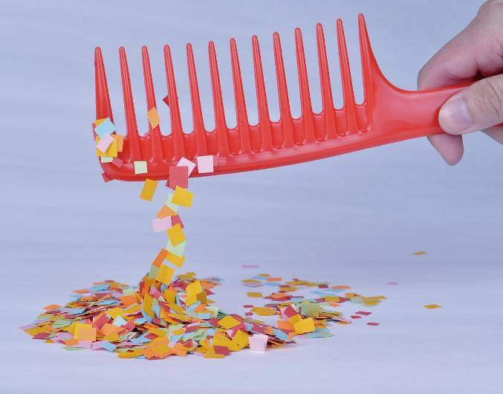
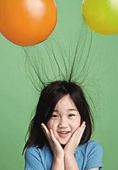
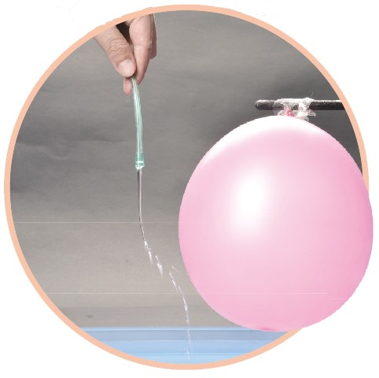
摩擦起电
实验1：与头发摩擦过的梳子能吸起纸屑
实验2：与毛皮摩擦过的气球能吸起头发
实验3：与毛皮摩擦过的气球能吸引水流
1.物体有吸引轻小物体的性质，我们就说物体带了电荷。
带电体的性质： 能吸引轻小物体
2.用摩擦的方法使物体带电，叫摩擦起电。

Slide 14
3.摩擦起电的实质
不同物质的原子核束缚电子的本领不同。
束缚电子
能力弱
摩擦后失去电子
束缚电子
能力强
摩擦后得到电子
电子
带正电
带负电
失去电子的物体因为缺少电子而带正电；
得到电子的物体因为有了多余电子而带等量的负电。
摩擦起电并不是创造了电荷，只是电荷从一个物体转移到另一个物体，使正、负电荷分开。

Slide 15
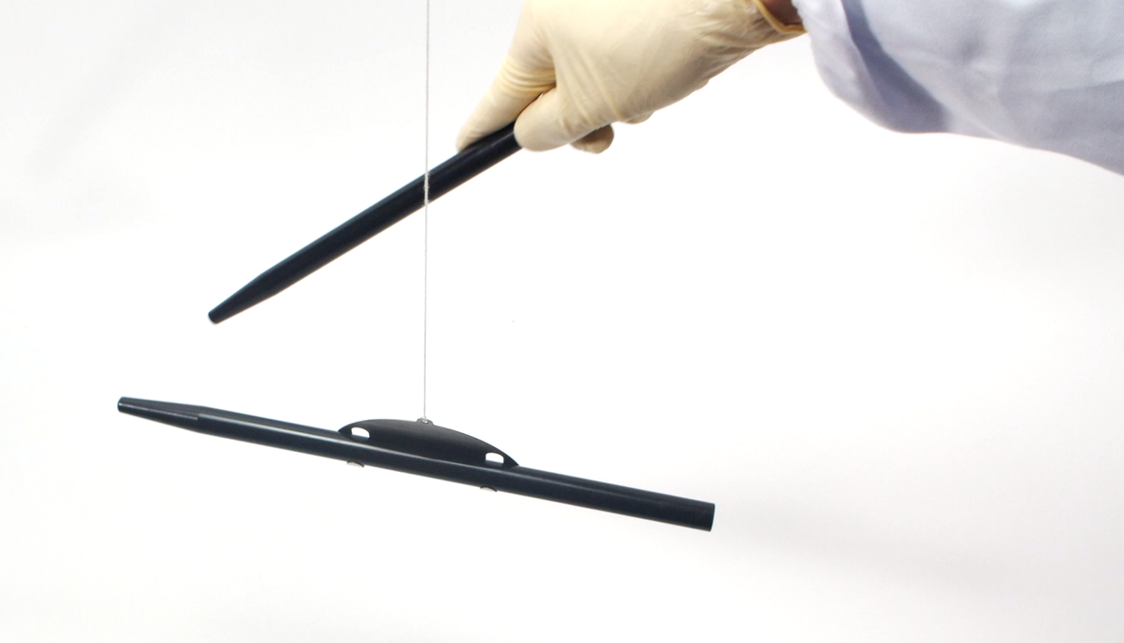
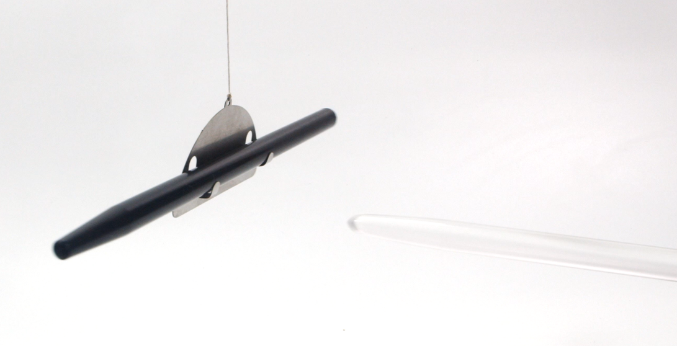
电荷间的相互作用
橡胶棒被排斥
橡胶棒被吸引
1．自然界只有两种电荷
用丝绸摩擦过的玻璃棒带的电荷叫做正电荷；用“+”表示
用毛皮摩擦过的橡胶棒带的电荷叫做负电荷；用“-”表示
2．同种电荷互相排斥，异种电荷互相吸引。
3．电荷的多少叫做电荷量。
单位：库仑，简称：库，符号：C

Slide 16
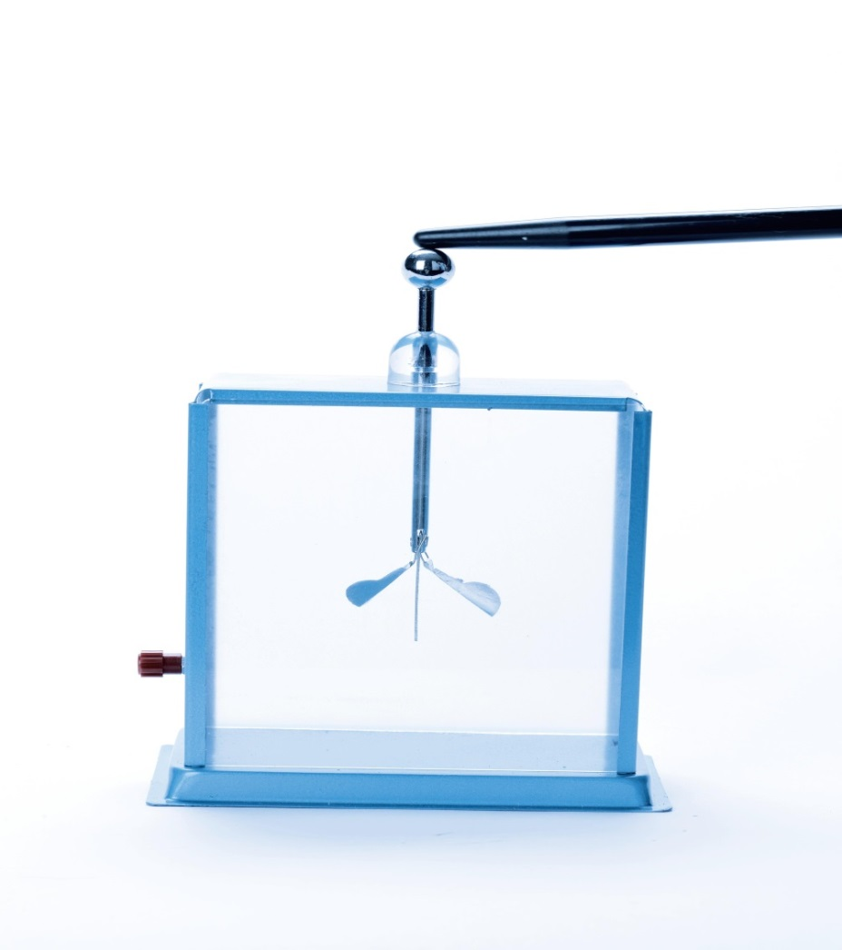
验电器
+ + +
+
金属球
+ +
绝缘垫
金属杆
+ +
+ +
金属箔
金属罩
接线柱
验电器的构造
验电器的原理：同种电荷相互排斥

Slide 17
判断依据有两点：1.带电体可以吸引轻小物体；
2.同种电荷相互排斥，异种电荷相互吸引
1、如图所示，A、B是两个轻质泡沫小球，C是用毛皮摩擦过的橡胶棒，A、B、C三者之间相互作用时的场景如图所示，由此可以判断橡胶棒C带 电，小球B带 电，小球A不带电或带 电。
橡胶棒带负电
负
负
相互排斥则一定带同种电荷，相互吸引可能带异种电荷或不带电
正
A
C
A
B
B
C

Slide 18
2.电视机的荧光屏上经常粘有灰尘，这是因为电视机工作时，屏幕上
带 ，而具有了 的性质。
电
吸引轻小物体

